Slide 1
Выполнил: Воспитатель Мартынова И.Н.
Презентация для детей старшего дошкольного возраста на тему: «Транспорт специального назначения»

Slide 2
ЦЕЛЬ:
Продолжать расширять кругозор детей, воспитывать наблюдательность,
Дать детям знания о многообразии транспортных средств, о внешнем виде и предназначении,
Уточнить представление о транспорте специального назначения, объяснить значение некоторых машин специального назначения;
Воспитывать уважение к труду людей, работающие в сфере транспорта;
Уметь отгадывать загадки о транспорте.

Slide 3
Красная машина по дороге мчится, ей на месте поскорей нужно появиться, там огня необходимо погасить лавину- все зовут пожарной красную машину. «01» – две эти цифры часто набирают, значит , осторожными не всегда бывают!

Slide 4
Посторонитесь! Дорогу! Дорогу! Скорая помощь летит на подмогу. Приказ постового: «Стоять! Хода нет! Только для «Скорой» Зеленый свет!» Где-то случилась большая беда, Скорая помощь мчится туда.

Slide 5
Хочет в полицию, тот, кто дерётся. Тот, кто орёт и ко всем пристаёт. тот , кто царапается и плюётся, всё отнимает и маленьких бьет.

Slide 6
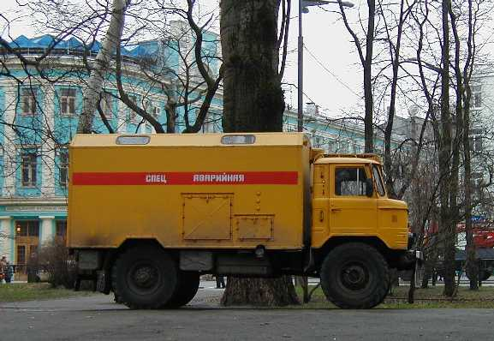
04 – телефон, вам всегда поможет он. «Аварийку» вызывай и спасателей встречай. Если в доме пахнет газом, вызывай на помощь сразу! Ведь спасателей отряд вам помочь, конечно, рад.

Slide 7
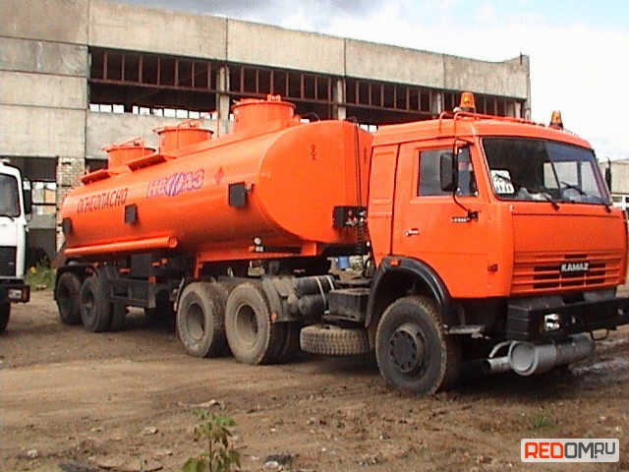
Бензовоз – машина с бочкой, Только он совсем не трус. Объезжает ямы, кочки, В нем бензин – опасный груз.

Slide 8
Это я – молоковоз, Молочка я вам привез! Ездил очень далеко – Пейте, детки, молоко! Подоил в деревне стадо – Молока вам много надо! Может, в следующий раз Творожок везти для вас.

Slide 9
Вам скажу, не ошибусь: возят ФУРЫ разный груз – Овощи и фрукты, технику, продукты, Джинсы, куртки, пледы и велосипеды.

Slide 10
- Что ты вез, лесовоз? - Я из леса бревна вез! - А зачем, лесовоз? - Чтобы дом из бревен рос!

Slide 11
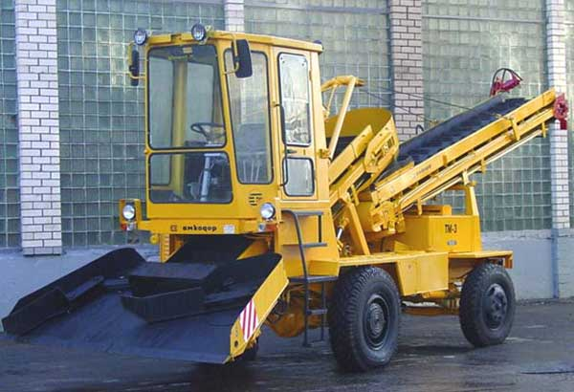
Снегоуборочной машине зимою некогда дремать. Буран насыплет всюду снега- ей тротуары расчищать. Сугробы, снежные заносы машине этой по плечу. Нет на дорожках больше снега, а я в снежки играть хочу.

Slide 12
Жара на улице стоит совсем как на экваторе- зима холодная царит внутри рефрижератора. Водителю жарко в шофёрской кабине - мечтает забраться он в кузов машины: шофёр в холодильнике хочет побыть, от адской жары хоть немного остыть!
Notes:
Жаркий день, а на экватор груз везёт рефрижератор.
В холодильнике его мясо, масло, молоко.

Slide 13
Синяя машина с белой полосой, Она развозит почту летом и зимой. Много в ней журналов, писем и газет, и везёт она тебе пламенный привет

Slide 14
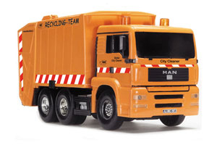
Под окошком - шум колес, во дворе - мусоровоз! Соберет он разный хлам, чтобы было чисто нам.

Slide 15
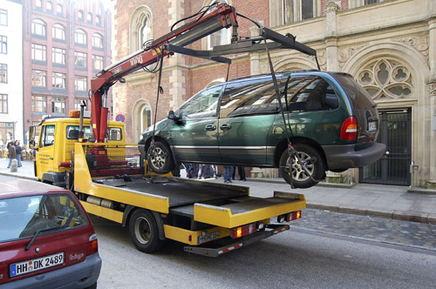
эвакуатор

Slide 16
Этот трактор сильный очень, не боится ям и кочек. Он сегодня нам помог домой доехать без дорог.

Slide 17
комбайн

Slide 18
минипогрузчик

Slide 19
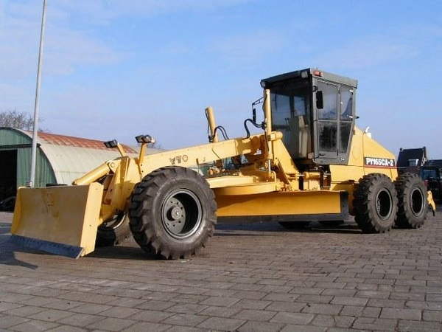
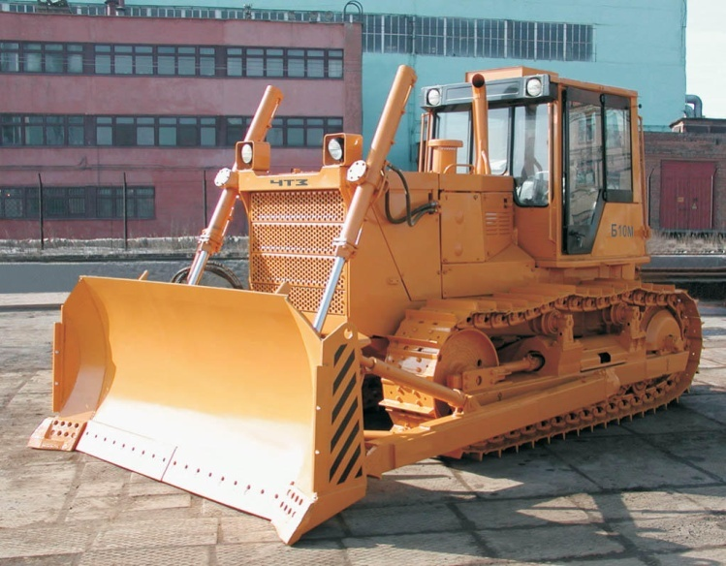
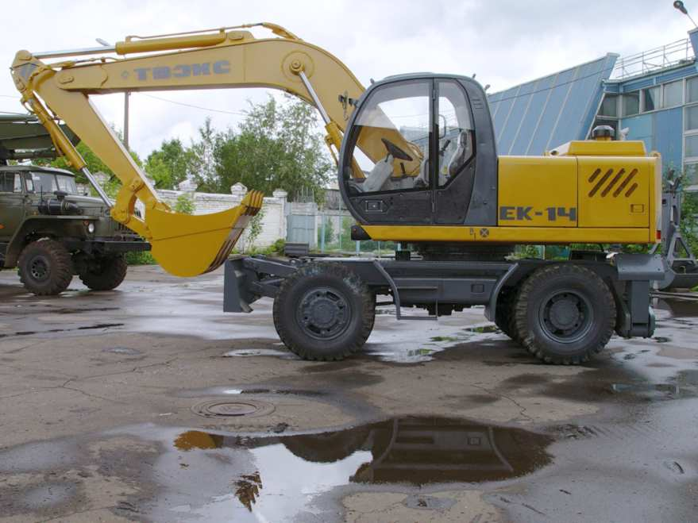
Строительная техника

Slide 20
Кто над всклоченной землёю Смело кучи разгребает? Это маленький бульдозер Своим носом всё ровняет!

Slide 21
Вот асфальтовый каток Для строительства дорог. Чтоб разглаживать морщины Лучше не найти машины!

Slide 22
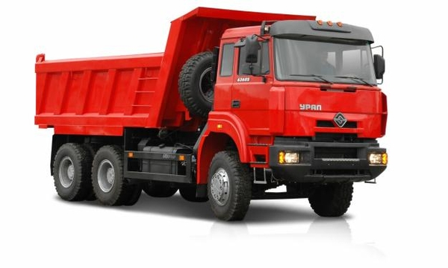
- Самосвал, самосвал! Расскажи, где ты бывал! - Я на речку за лесок Целый день возил песок! И на речке будет пляж. Он, ребята, будет ваш.

Slide 23
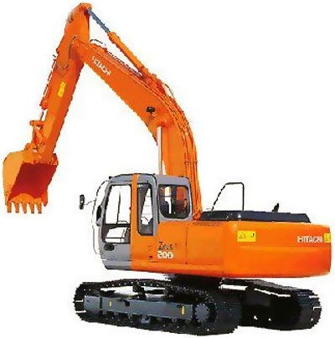
Экскаватор чем хорош? У него огромный ковш. Он усталости не знает, Целый день себе копает

Slide 24
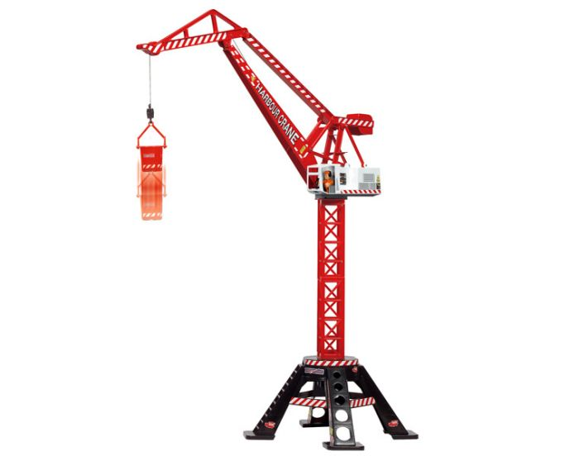
Познакомится пора нам в этот раз с подъёмным краном. Поднимает он легко грузы очень высоко! Без него высотный дом не построить ни по чём!

Slide 25
Кто усталости не знает? Кто дороги всем ровняет. Это грейдер – он притом Впереди с большим ковшом.

Slide 26
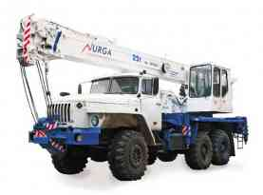
автокран

Slide 27
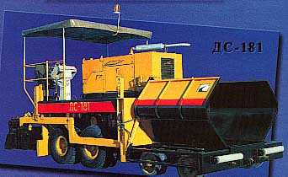
асфальтоукладчик

Slide 28
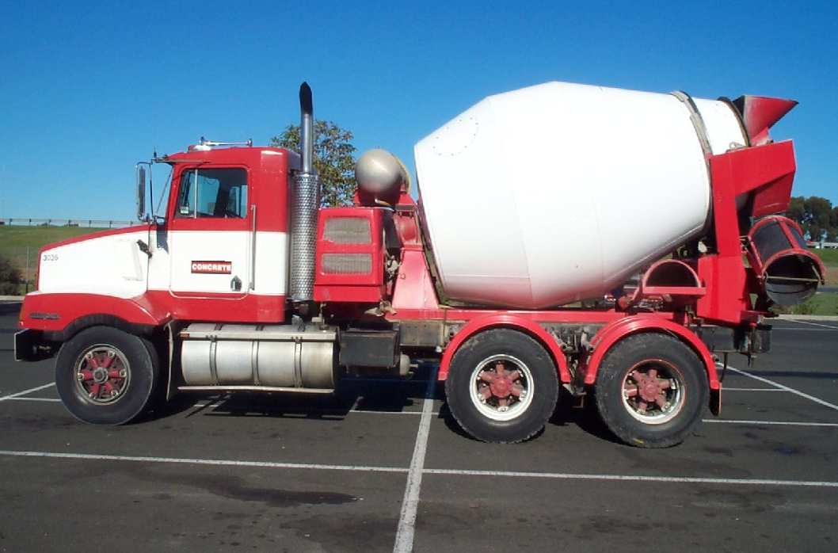
бетоновоз

Slide 29
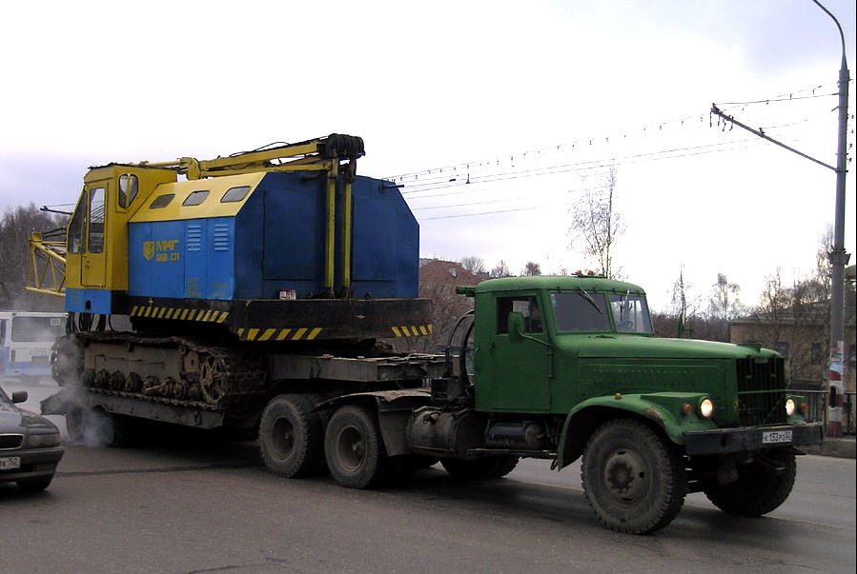
тягач

Slide 30
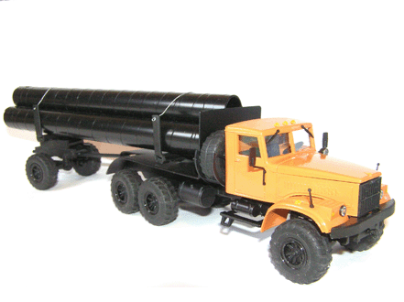
трубовоз

Slide 31
Спешат по дорогам машины, машины. А в кузове — важные, срочные грузы: Цемент и железо, изюм и арбузы. Работа шоферов трудна и сложна. Но как она людям повсюду нужна! Много есть машин на свете Специальных и больших, Всем нужны машины эти И без них не обойтись...

Slide 32
Спасибо за внимание!!!

